Slide 1
Tema 3 Criterios Geologicos para prospección de minerales

Slide 2
Contenido
Introducción
Criterios Geológicos para prospección de minerales
Criterio Estratigráfico
Criterio Litológico
Criterio Estructural
Criterio Magmatogénico
Criterio Metamorfogenico
Criterio Geomorfológico
Criterio Paleogeografico
CriterioPaleo Climatico
Criterio Histórico
Conclusion
Referencias

Slide 3
Introducción
Prospección en la primera etapa del análisis geológico.
La búsqueda de minerales, fosiles, metales preciosos o especímenes minerales.
Prospección es una pequeña parte de la exploración, lo cual es un organizado y grande esfuerzo realizado por las compañías para encontrar depósitos minerales económicos.
Prospección es una labor física, que envuelve una búsqueda transversal, una detallada investigación de los signos de mineralización que puedan aflorar.
Los criterios para la prospección de minerales son:
Crit estratigráfico, litoligico, estructural, magmatogenico, metamorfogenico, geomorfológico, paleogeográfico, paleoclimatico e histórico.

Slide 4
Criterio Estratigráfico
Acumulaciones de muchos minerales económicos están asociados con condiciones paleogeográficas específicas.
Esta relación es mantenida en todo el universo y por lo tanto es un importante criterio de prospección.
Por Ejemplo:
Carbon, mineral de hierro y manganeso, fosforitas, bauxitas etc, que generalmente están confinadas en subdivisiones estratigráficas definidas.

Slide 5
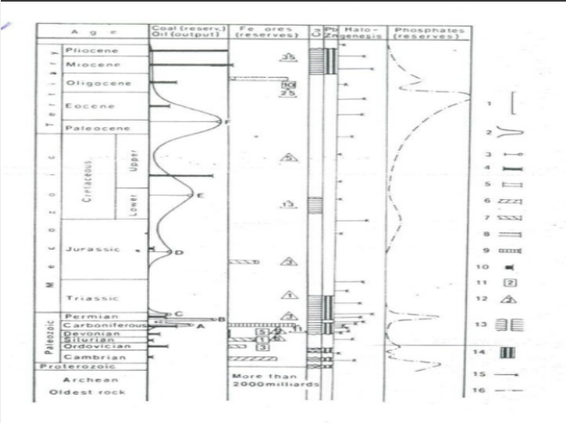

Slide 6
Criterio Litologico
Estos están basados en la asociación de minerales económicos con tipos de rocas definidos.
Por ej: cromita, platino, diamante y corindón son depósitos asociados con rocas ultrabásicas como las dunitas, peridotitas, etc.
Depósitos de asbestos, talco y magnesita están asociadas con rocas metamórficas por la acción de soluciones hidrotermales, como las serpentinas.
Depósitos de cobre, nickel, cobalt, plata, arsénico y apatita están formados en rocas básicas como el gabro, norita, diorita etc.
Estaño, muscovita, litio, tungsteno, oro, berilo, gemas etc, están asociadas con rocas de acidez intermedia como las sienitas, granito, granodiorita, etc.

Slide 7
Criterio tectónico estructural
Los depósitos endógenos están asociados principalmente con regiones de pliegues y comúnmente contienen bandas de mineral.
La mineralización bandeada de cierto tipo como los bandas de pirita, bandas de Pb-Zn, etc.
Las bandas de mineral están generalmente confinadas con anticlinales.
Anticlinales y a veces zonas de fracturamiento complejo y craquelación.
Los carbones bituminosos están generalmente confinados a regiones de pliegues.
Los carbones marrones ocurren solo en plataformas.
Los depósitos de petróleo y gas están generalmente asociados a anticlinales.

Slide 9
Criterio Metamorfogenico
Los depósitos metamórficos es formados por una movilización y concentración de elemento durante un metamorfismo regional.
Pro Ejemplo: las facies de zeolita pueden contener depósitos de cobre (lago superior USA).
Rocas de facies de esquisto verde pueden contener depósitos de grafito amorfo y asbestos.
Rocas de facies de amphibolita/granulita pueden contener depósitos de grafito cristalino, rutilo, granate, etc.

Slide 10
Criterio MAgmatogénico
Asociaciones Intimas de rocas ígneas y depósitos minerales como el origen contemporario de rocas ígneas.
Las restricciones de depósitos de mineral a similares profundidades que otras rocas ígneas.
Grados similares de asociación de depósitos con diques y mantos.
La regular relación con la química de elementos traza con la formación de depósitos de mineral.

Slide 11
Magmas ácidos de composición granodiorítica son favorables para la formación de depósitos de skarn.
Los depósitos minerales están generalmente relacionados con diferenciación de magma.
Fluidos de diferenciación de altas temperaturas son el producto final de magmas altamente diferenciados.

Slide 12
Criterio Geomorfologico
Este criterio es especialmente útil para depósitos de placer por la presencia de minerales pesados, oro ye inclusive minerales radioactivos.
Los sumideros pueden sugerir la presencia de yeso o depósitos de calizas.

Slide 13
Mapas de curvas de nivel y fotografías aéreas son muyu útiles en el estudio de modificaciones recientes de relieve asociados con depósitos de placeres.
Los principales depósitos de placeres son oro, platino, casiterita, diamantes y otros minerales resistentes.

Slide 14
Criterio Paleogrografico
Los depósitos minerales de origen superficial, ese origen exógeno está relacionado con depósitos de formaciones antiguas.
Penillanuras: depósitos residuales de la erosión.
Multiples cauces de lagos y rios: depósitos de oro en plataformas.
Llanuras costeras: arenas rodadas de cobre y uranio.
Lagunas costeras y cauces: Depósitos de oro, sulfuros salinos, sedimentos de cobre y minerales de uranio.
Litorales marítimos: depósitos de fosfatos de Fe y Mn

Slide 15
Factores paleogeográficos que son significantes en la prospección de minerales incluyen:
El relieve de la fuente áreas de acumulación.
Clima.
Patrones antiguos de drenaje.
La forma de la línea de playa.
La dirección de la corriente en el área de acumulación..
Zonas de climas tropicales y subtropicales son ideales para la genesis de depósitos como hierro y manganeso.

Slide 16
Criterio Paleoclimático
Este criterio de búsqueda de depósitos de mineral relacionados con la erosión.
La erosión de rocas es bien conocida como tiempos geológicos.
Eg: depósitos de caolín en las formaciones carboníferas de brechas, y depósitos paleoclimáticos de rocas sedimentarias de bauxita.
Zonas de climas húmedos permiten la formación de depósitos de placeres laterita, etc.

Slide 17
Criterios Históricos
Incluyen reportes de actividad minera antigua, viejos trabajos de mina, actividad arqueológica, relictos con presencia de minerales, fundiciones y nombre locales.
Actividades minera antiguas está confinada principalmente a la exploración de oro, cobre, estaño, plata, etc..

Slide 18
Conclusión
Criterio Geológico debería diferenciarse de la indicación de mineralización el cual directamente muestra la presencia de mineral.
Los criterios son métodos indirectos para localizar depósitos minerales.
Los criterios geológicos para prospección de mineral son:
Crit estratigráfico, litoligico, estructural, magmatogenico, metamorfogenico, geomorfológico, paleogeográfico, paleoclimatico e histórico

